Slide 1
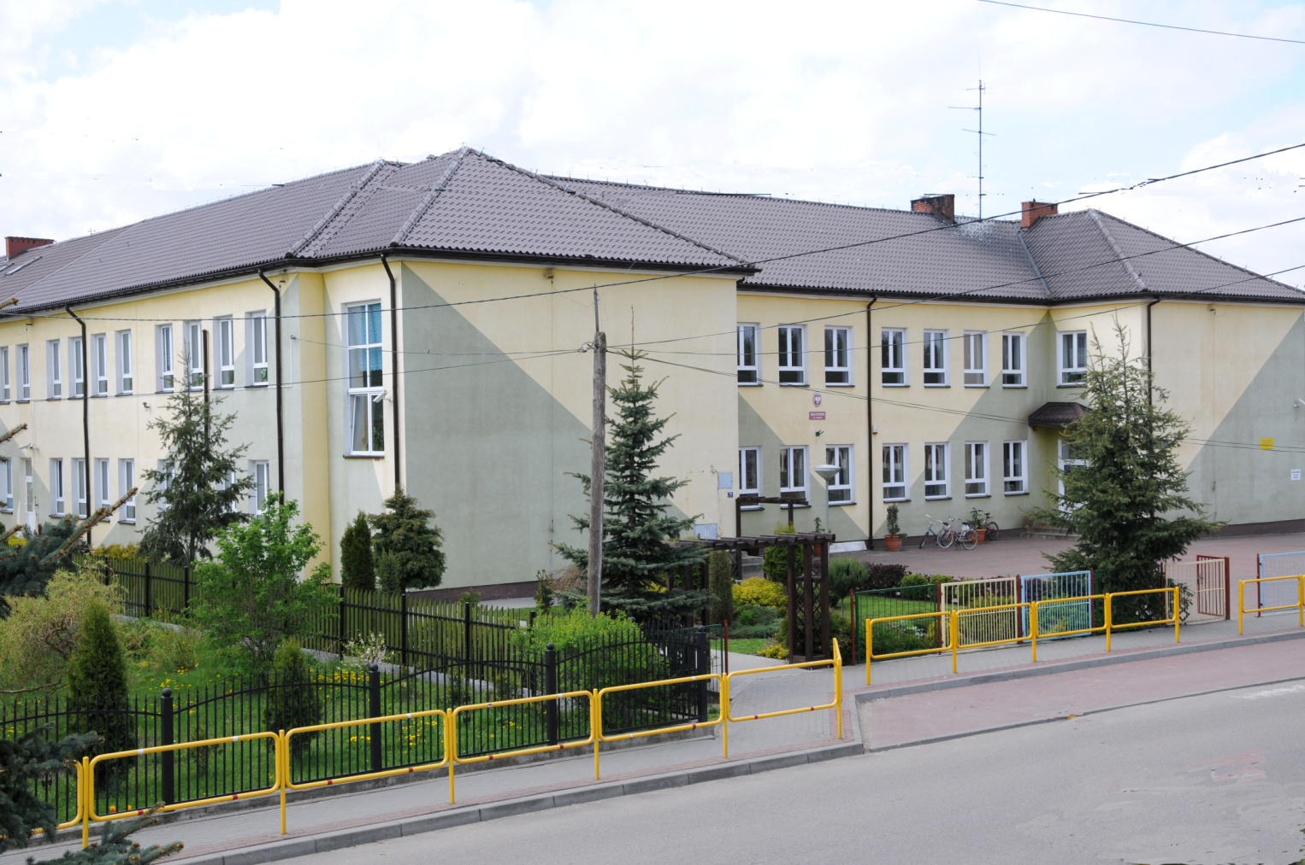

Slide 2
Historia szkoły
Początek Szkoły Podstawowej w Turośli to Carska Szkoła Podstawowa pobudowana w roku 1870.
Mieściła się ona w budynku z czerwonej cegły, który uległ całkowitemu zniszczeniu w czasie I Wojny Światowej.

Slide 3
Historia cd...
Kolejne lata szkoły w Turośli przedstawiają się następująco:
1917 r.- jednoklasowa z liczbą 57 uczniów i druga jednoklasowa z liczbą 49 uczniów;
1922 r. - czteroklasowa z liczbą 141 uczniów;
1923 r. - czteroklasowa z liczbą 213 uczniów;
1924 r. - szkoła trzyklasowa z liczbą 167 uczniów;
1930 r. - szkoła dwuklasowa z liczbą 92 uczniów;
1932 r.- szkoła dwuklasowa z liczbą 110 uczniów.

Slide 4
Na przełomie kolejnych lat w szkole w Turośli pracowali następujący nauczyciele:
Stanisław Judycki 1868 rok,
Stanisław Witkowski 1868 rok,
Hilary Mocarski 1869 rok,
Józef Grzymkowski lata 1869 - 1870,
Stanisław Niedziałkowski lata 1870 - 1874,
Teofil Miglin lata 1874 - 1875,
Ludwik Spodniewski lata 1875 - 1879,
Józef Makswitis lata 1876 - 1877,
Maciej Andruszys 1879 rok,
Andrzej Kirtiklis 1879 rok,
Aleksander Gajkowski 1880 rok,
Jan Nowicki lata 1880 - 1884,
Aleksander Nikołajew 1884 rok,
ksiądz Julian Akielewicz rok 1886,

Slide 5
Na przełomie kolejnych lat w szkole w Turośli pracowali następujący nauczyciele:
Aleksander Doppelberg 1891 rok,
Pius Hrynkiewicz lata 1892- 1895,
Konstanty Sosnowski lata 1896 -1897,
Rudolf Małolepszy lata 1898 - 1900,
Walerian Majkowski lata 1901 - 1903,
Jan Gużys lata 1903 - 1904,
Marian Łabanowski lata 1904- 1907,
Helena Tarnowiecka lata 1907- 1911,
Feliks Żebrowski 1914 rok,
Antonina Lipińska i Stefan Lipiński 1917 rok,
Kazimierz Nowosad i Rekliński 1927 rok.

Slide 6
Szkoła Polskiej Macierzy Szkolnej w Turośli - 1917 rok

Slide 7
Świadectwo szkolne Siedmioklasowej Szkoły w Turośli z roku 1923 przekazane przez Wacława Pardo

Slide 8
Zawiadomienie Szkolne Publicznej Szkoły Powszechnej trzyklasowej w Turośli z roku 1925 przekazane przez p. Wacława Pardo

Slide 9
Świadectwo ukończenia Dwuklasowej Publicznej Szkoły Powszechnej w Turośli w roku szkolnym 1931/1932 przekazane przez p. Elżbietę Czerwińską

Slide 10
Następnie Szkoła Podstawowa w Turośli to: Publiczna Szkoła Powszechna II Rzeczpospolitej.
Mimo lat wojny i okupacji szkoła działała w konspiracji prowadząc tajne nauczanie.
W 1941 roku budynek Szkoły Powszechnej okupant zamienił na mleczarnię.
Po zakończeniu wojny okazało się, że zniszczenie budynku było bardzo duże, toteż podjęto uchwałę o budowie nowej murowanej szkoły.

Slide 11
Budowa obecnego budynku szkoły
Budowę rozpoczęto w roku 1948.
Inicjatorami tej budowy byli:
- Wójt Gminy Turośl Jan Bączek s. Piotra;
- ówczesny kierownik szkoły w Wanacji Bronisław Aniśko.
Budowa była prowadzona na zlecenie Prezydium Powiatowej Rady Naczelnej Wydział Oświaty w Kolnie.
Kierownikiem budowy był Józef Jaszkiewicz architekt powiatowy.
Budowę nadzorował Stanisław Zabłocki.

Slide 12
Budynek szkoły - lata 70-te

Slide 13
Budynek szkoły - lata 80-te

Slide 14
Budynek szkoły dziś...

Slide 15
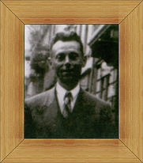
Kadra kierownicza SP Turośl
Pani B. Sakowska - kierownik szkoły
Pan Bronisław Aniśko- kierownik szkoły

Slide 16
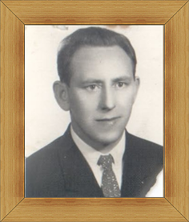
Kadra kierownicza SP Turośl
Pan Stanisław Milewski
1953-1972-kierownik szkoły
1972-1974-dyrektor szkoły
1974/1975-Gminny Dyrektor Szkół

Slide 17
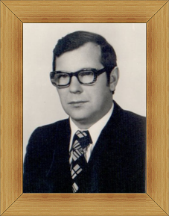
Kadra kierownicza SP Turośl
Pan Jan Walewski
1974/1975-zastępca Gminnego Dyrektora Szkół
1975/1976-Gminny Dyrektor Szkoły
1976-1979-zastępca Gminnego Dyrektora Szkoły
1979-1984-zastępca Gminnego Dyrektora Szkoły

Slide 18
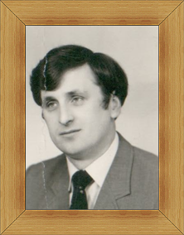
Kadra kierownicza SP Turośl
Pan Mirosław Karpiński
1975/1976-zastępca Gminnego Dyrektora Szkół

Slide 19
Kadra kierownicza SP Turośl
Pan Jan Wołczyński
1976/1979 - Gminny Dyrektor Szkół
Pan Ryszard Wiśniewski
1979-1984r - Gminny Dyrektor Szkół

Slide 20
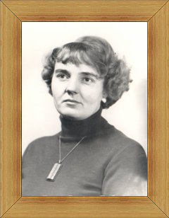
Kadra kierownicza SP Turośl
Pani Irena Gołaś
1977-1984- zastępca Dyrektora Szkoły w Turośli
1984-1988 - Dyrektor Szkoły

Slide 21
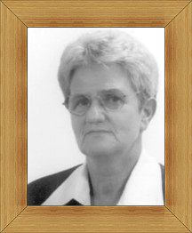
Kadra kierownicza SP Turośl
Pani Halina Walewska
1984-1988- zastępca Dyrektora Szkoły
1988-2002-Dyrektor Szkoły

Slide 22
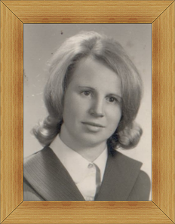
Kadra kierownicza SP Turośl
Pani Lidia Sokołowska
1988-2004 -zastępca Dyrektora Szkoły

Slide 23
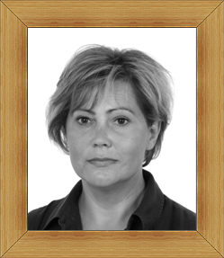
Dyrektor szkoły
Obowiązki dyrektora szkoły od 1 września 2002 r. do chwili obecnej pełni pani Małgorzata Witkiewicz

Slide 24
Wicedyrektor szkoły
Pani Krystyna Dziekońska
2004-2012-Wicedyrektor Szkoły
Pani Alicja Cicha
2009-2011-wz. Wicedyrektora Szkoły

Slide 25
Rada pedagogiczna
W roku szkolnym 2010/11 w Szkole Podstawowej w Turośli pracuje 23 nauczycieli:
16 nauczycieli dyplomowanych,
7 nauczycieli mianowanych

Slide 26
Rada pedagogiczna
Bączek Hanna - wychowawca świetlicy
Cicha Alicja - nauczyciel bibliotekarz
Cieloszczyk Alicja - nauczyciel edukacji wczesnoszkolnej
Czerwińska Elżbieta - nauczyciel oddziału przedszkolnego
Gleba Halina - nauczyciel edukacji wczesnoszkolnej
Grala Ewa Sylwia - nauczyciel matematyki i plastyki
Dziekońska Krystyna - nauczyciel informatyki i techniki
Korytkowska Alina - nauczyciel edukacji wczesnoszkolnej
Kozłowska Renata - nauczyciel edukacji wczesnoszkolnej
Krysiak Bożena - nauczyciel języka polskiego

Slide 27
Rada pedagogiczna cd...
Krysiak Elżbieta - nauczyciel edukacji wczesnoszkolnej
Kuliś Ewa - nauczyciel edukacji wczesnoszkolnej
Lutyńska Wiesława - nauczyciel matematyki
Męczkowski Andrzej - katecheta, wychowawca świetlicy
Milewski Ryszard - nauczyciel wychowania fizycznego, wychowawca świetlicy
Niedbała Eugenia - katecheta
Pieloszczyk Alicja - nauczyciel historii, edukacji regionalnej,
Rogińska Lucyna - nauczyciel języka angielskiego
Rydel Elżbieta - nauczyciel wychowania fizycznego

Slide 28
Rada pedagogiczna cd...
Stachelek Danuta - nauczyciel języka polskiego
Stachelek Halina - nauczyciel przyrody
Stachelek Krystyna - nauczyciel edukacji wczesnoszkolnej
Witkiewicz Małgorzata - nauczyciel informatyki
Zawalich Józef - nauczyciel muzyki

Slide 29
Rada pedagogiczna

Slide 30
Pracownicy szkoły

Slide 31
Pracownicy szkoły

Slide 32
Rada Rodziców
Przewodniczący - p. Marek Rybka
Zastępca - p. Beata Lewandowska
Sekretarz - p. Małgorzata Czerwińska
Skarbnik -p. Barbara Milewska

Slide 33
Uczniowie
W roku szkolnym 2010/2011 do naszej szkoły uczęszcza 284 uczniów –
130 dziewcząt i 154 chłopców

Slide 34
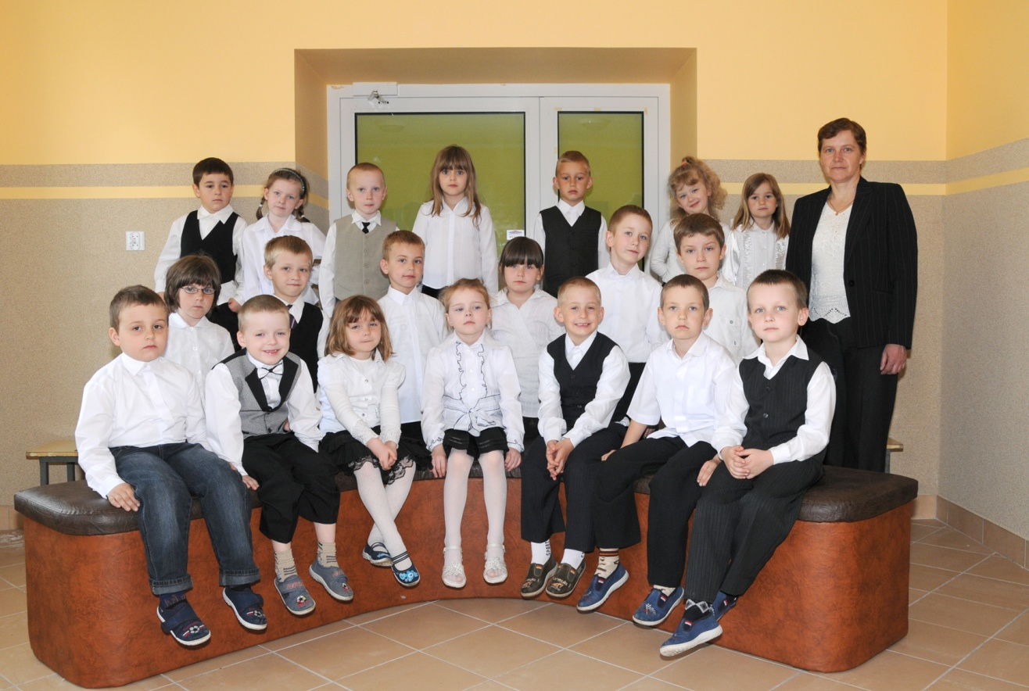
Oddział przedszkolny 0 a
Wychowawca: p. Elżbieta Czerwińska

Slide 35
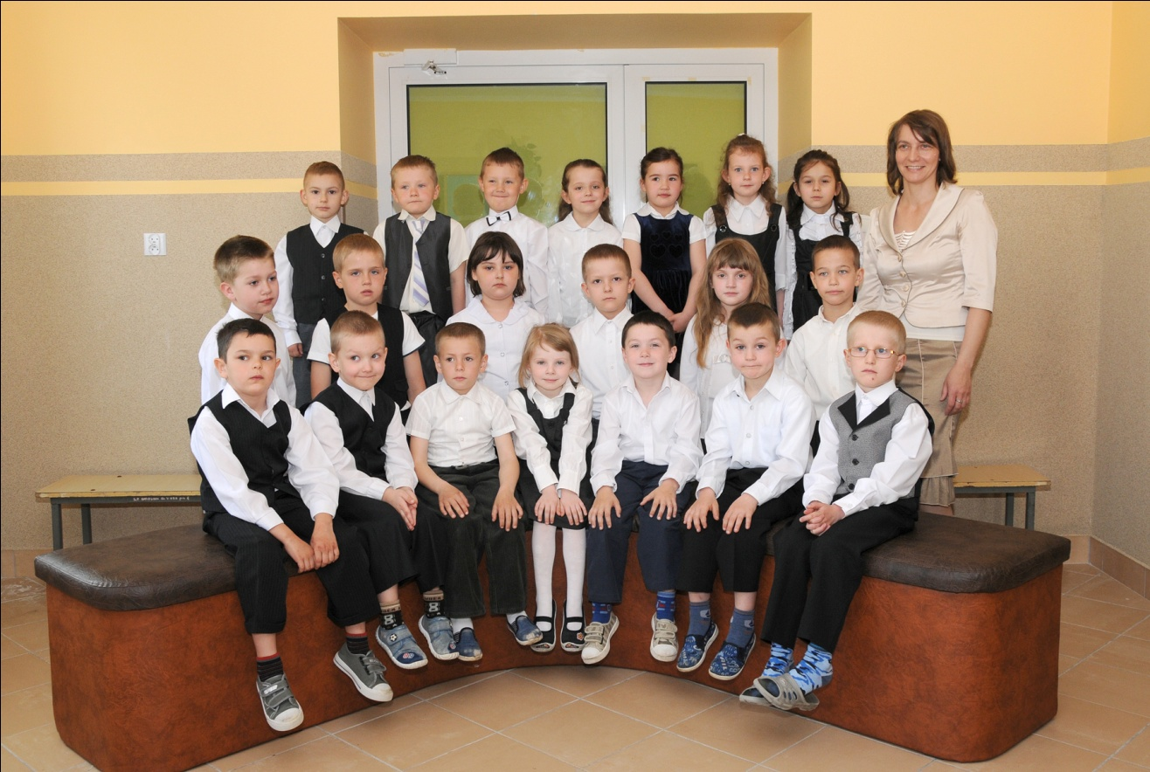
Oddział przedszkolny 0 b
Wychowawca: p. Ewa Kuliś

Slide 36
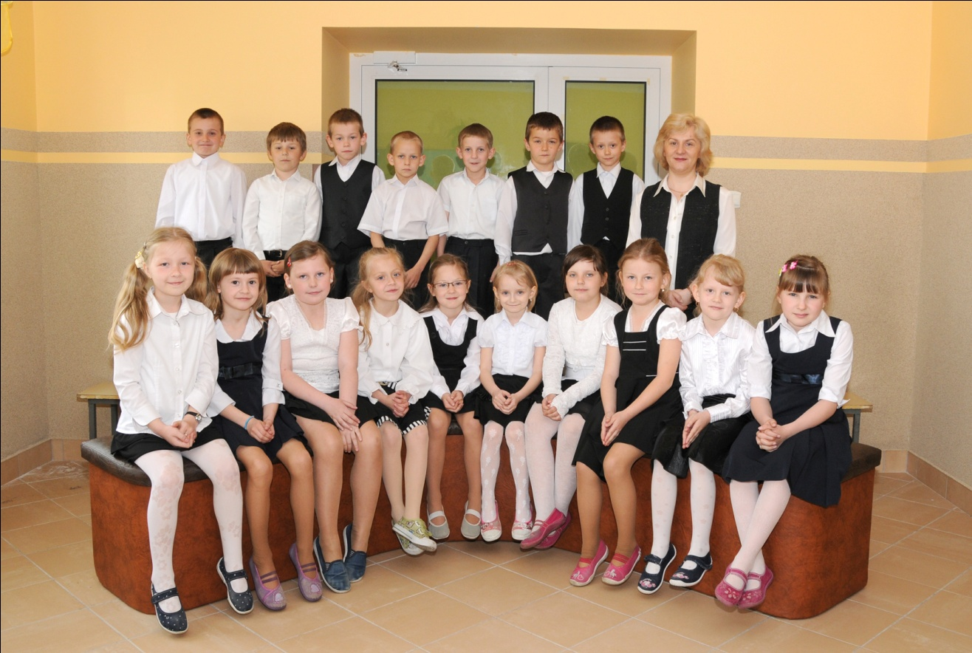
Klasa I a
Wychowawca: p. Alicja Cieloszczyk

Slide 37
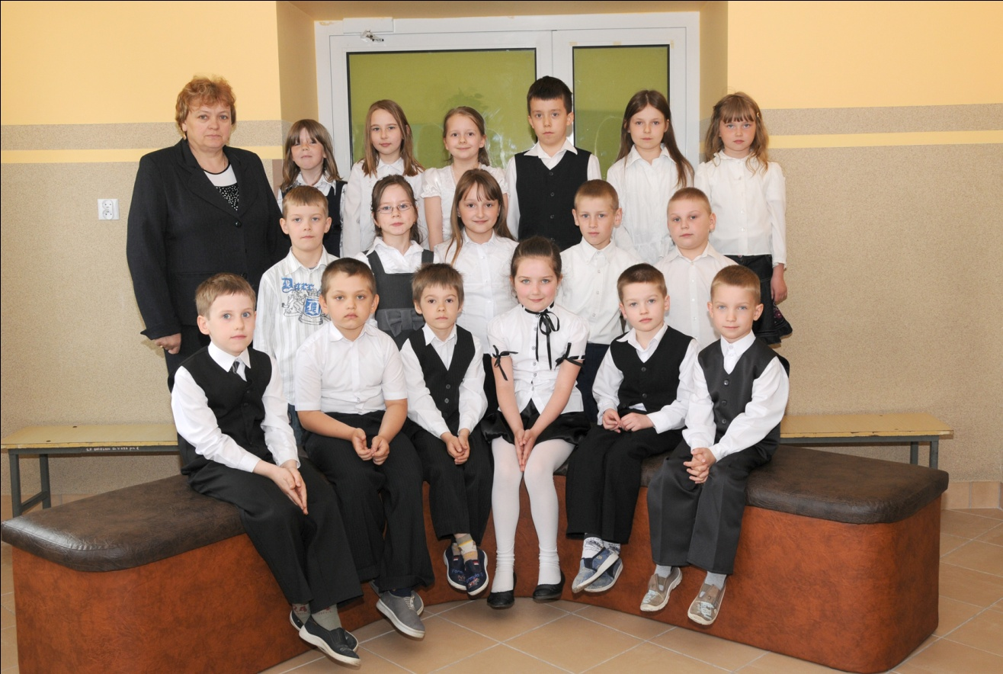
Klasa I b
Wychowawca: p. Halina Gleba

Slide 38
Klasa II a
Wychowawca: p. Elżbieta Krysiak

Slide 39
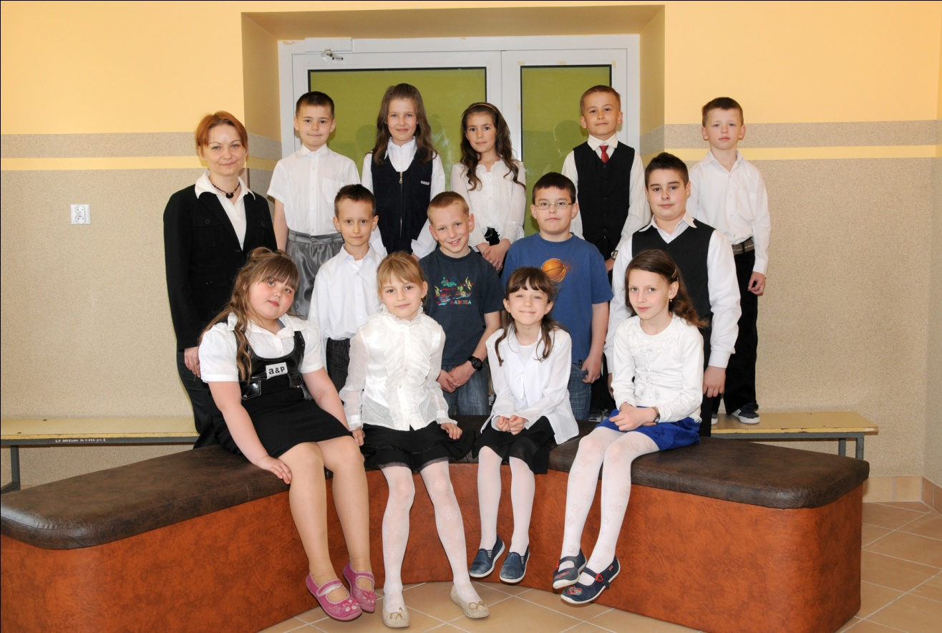
Klasa II b
Wychowawca: p. Renata Kozłowska

Slide 40
Klasa III a
Wychowawca: p. Krystyna Stachelek

Slide 41
Klasa III b
Wychowawca: p. Alina Korytkowska

Slide 42
Klasa IV a
Wychowawca: p. Wiesława Lutyńska

Slide 43
Klasa IV b
Wychowawca: p. Alicja Pieloszczyk

Slide 44
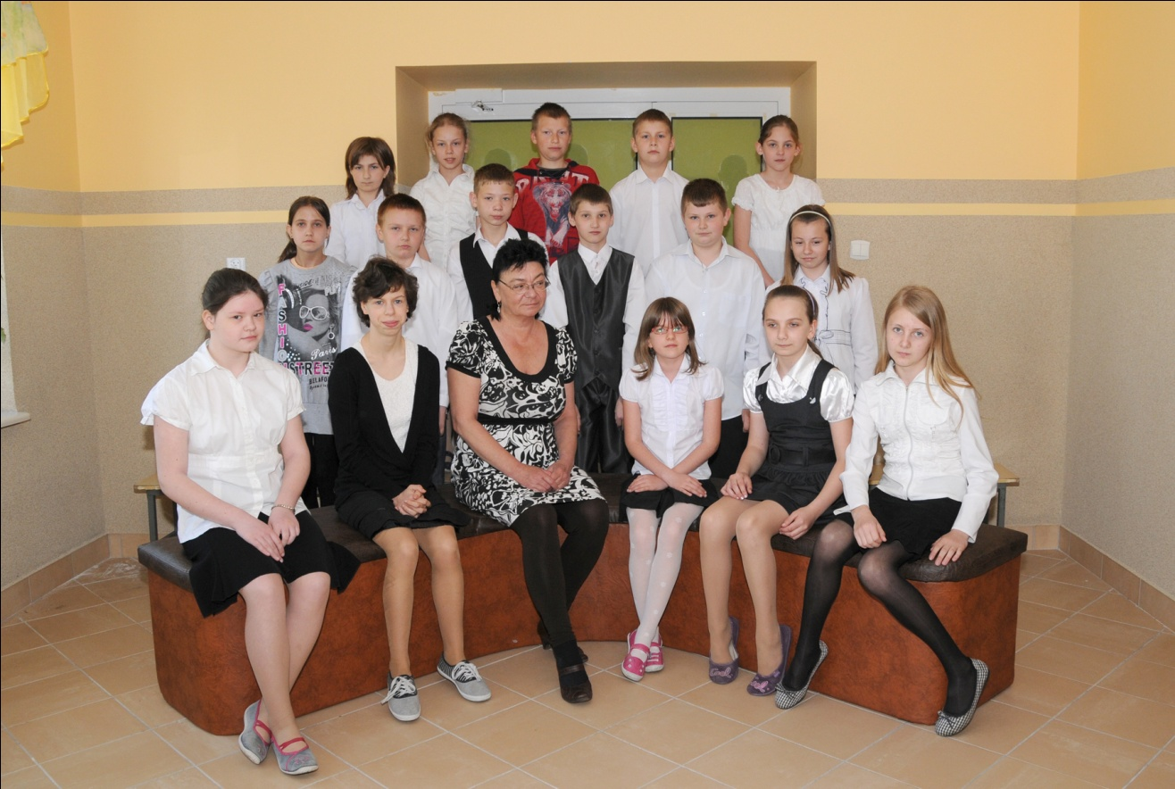
Klasa V a
Wychowawca: p. Bożena Krysiak

Slide 45
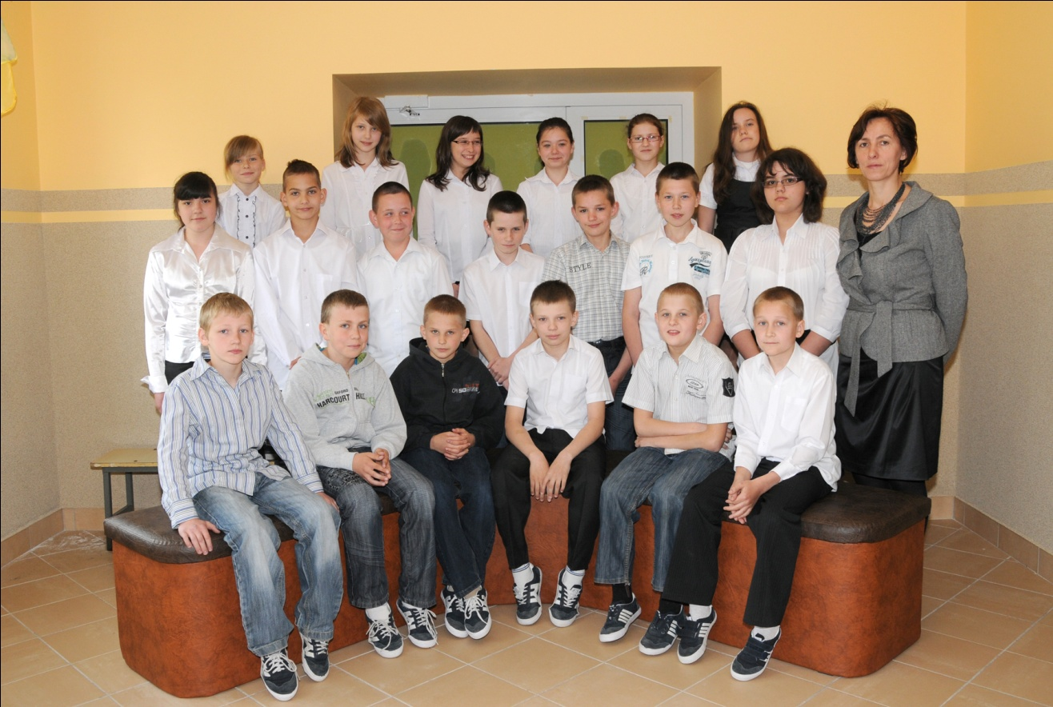
Klasa V b
Wychowawca: p. Danuta Stachelek

Slide 46
Klasa VI a
Wychowawca: p. Lucyna Rogińska

Slide 47
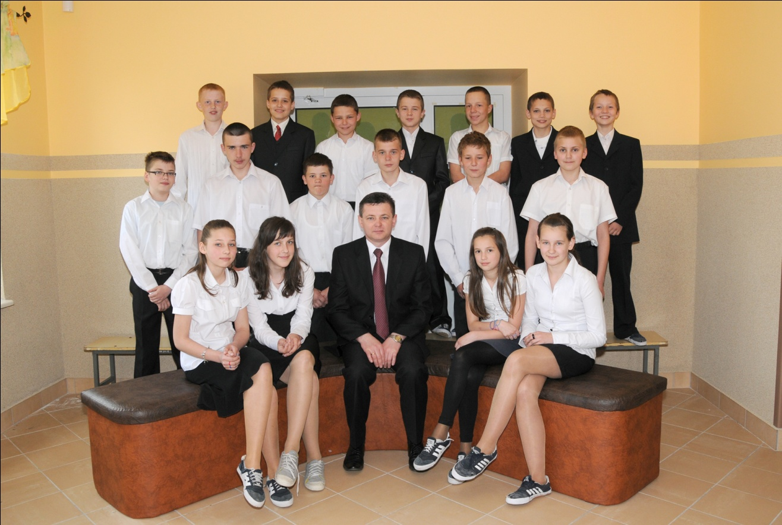
Klasa VI b
Wychowawca: p. Andrzej Męczkowski

Slide 48
Samorząd Uczniowski
Przewodnicząca - Patrycja Milewska
Zastępca - Maciej Gadomski
Skarbnik - Patryk Lewandowski
Opiekunowie: p. Alina Korytkowska
p. Alicja Pieloszczyk
p. Krystyna Stachelek

Slide 49
Samorząd Uczniowski

Slide 50
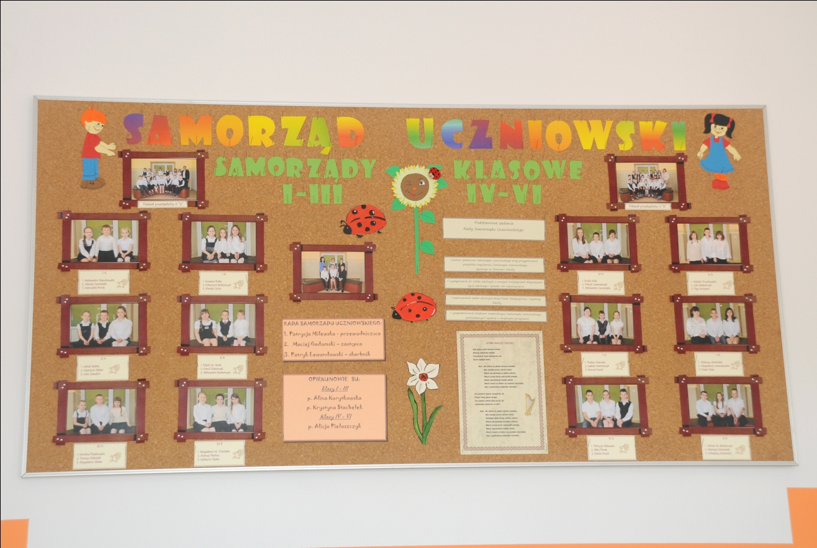
Samorząd Uczniowski

Slide 51
Zapraszamy na wirtualny spacer po naszej szkole...

Slide 52
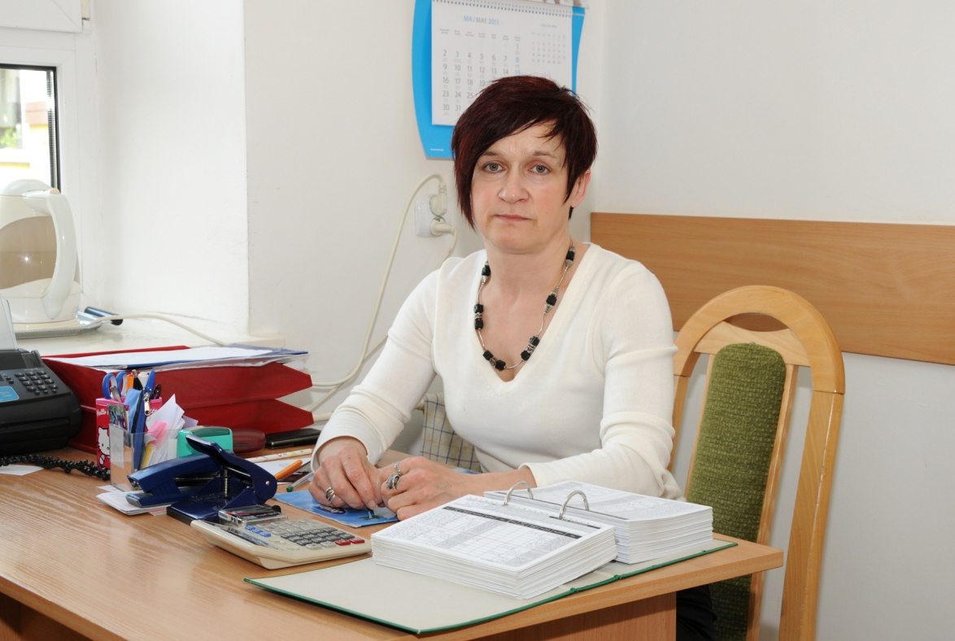
Sekretariat szkoły
Pani Krystyna Bączek - intendent

Slide 53
Gabinet Dyrektora Szkoły

Slide 54
Pracownia komputerowa z dostępem do Internetu

Slide 55
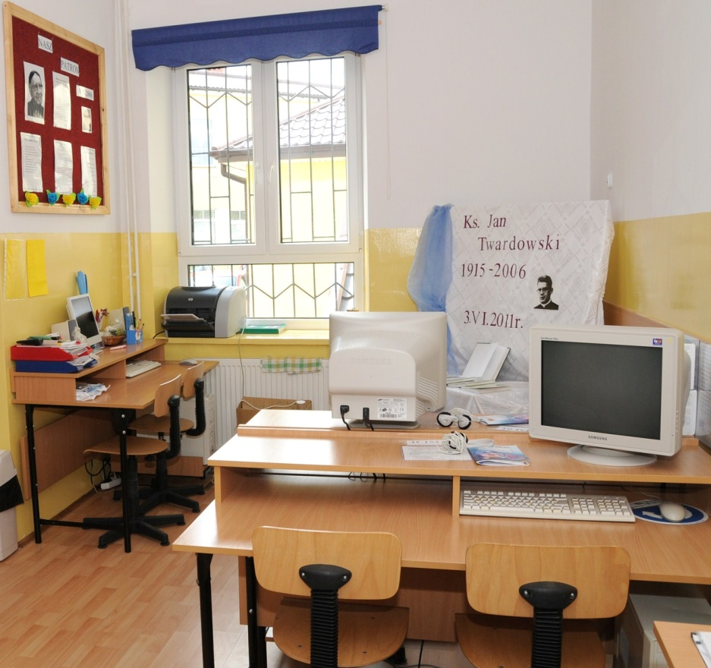
Biblioteka z Internetowym Centrum Informacji Multimedialnej

Slide 56
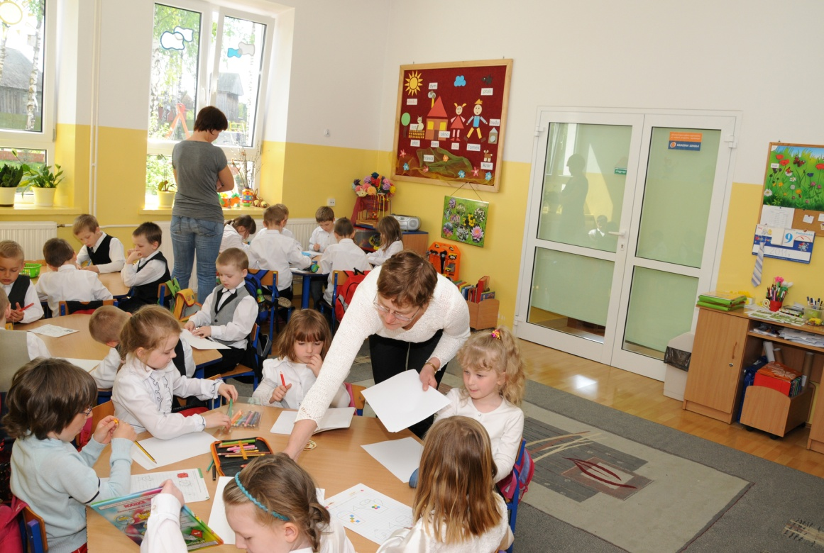
Kompleks przedszkolny

Slide 57
Stołówka szkolna

Slide 58
Stołówka szkolna

Slide 59
Świetlica

Slide 60
Świetlica

Slide 61
Zaplecze kuchenne

Slide 62
Zaplecze kuchenne

Slide 63
Korytarz dolny

Slide 64
Korytarz dolny

Slide 65
Korytarz dolny

Slide 66
Korytarz dolny

Slide 67
Korytarz górny

Slide 68
Korytarz górny

Slide 69
Korytarz górny

Slide 70
Korytarz górny

Slide 71
Dziękujemy za uwagę ☺
Zapraszamy na naszą stronę internetową www.spturosl.pl
Prezentację przygotowała p. Alicja Cicha

